Slide 1
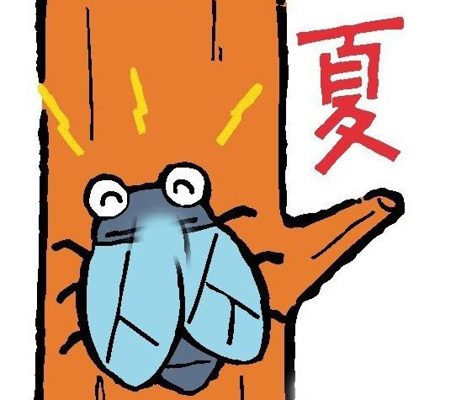

蝉
法布尔
本ppt来自：千教网(www.well1000.cn)

Slide 2

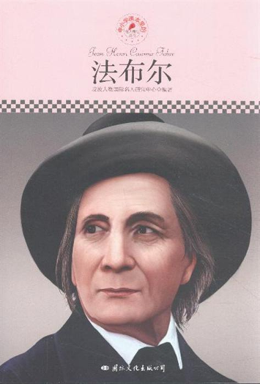
法布尔，世界著名的昆虫学家，法国人。他出身于贫苦的农民家庭，没有上过像样的小学，为了补贴家用，还得给人打短工。在农村里，他被大自然中各种各样的昆虫迷住了，爱上了研究昆虫这一行。有时候他会一连十几个小时趴在地上一动也不动地对一种昆虫进行精细的观察，以致有人以为他发疯了。他读过师范学校，当过小学教师和中学教师。
本ppt来自：千教网(www.well1000.cn)

Slide 3

他没有专门学过昆虫学，但是依靠他专心致志的自学和长期耐心而细致的观察研究，用大半生的时间和精力，根据观察所得的详细记录，写成了10大卷《昆虫的故事》（又译作《昆虫记》）。
《昆虫的故事》问世以后，法布尔就成为蜚声世界的科普读物作家，为广大读者所熟悉和热爱。他的故居和实验室现已建成法布尔纪念馆。雨果称他为“昆虫世界的荷马”。
本ppt来自：千教网(www.well1000.cn)

Slide 4

这是一部引人入胜的科普散文集，它以生动有趣的文笔，向人们展现出一个绚丽多彩的昆虫世界，《蝉》就是其中的一篇，课文选了文章中的两部分。作者通过对蝉认真观察15年之后才写出本文的。可见他的治学态度是非常严谨的。
法布尔有一句名言：“学习这件事不在乎有没有人教你，最重要的是你自己有没有觉悟。”这话是他成功的秘诀，也会给我们很大的启示。
本ppt来自：千教网(www.well1000.cn)

Slide 5
字词正音:
蜣qiāng(屎壳郎)
窠kē(鸟兽做的窝)
墁màn(用砖或石块铺地面)
纤xiān(细小)
蚋ruì(小昆虫，体长两三毫米，头小，色黑，胸背隆起，吸人和牲畜的血液)
鳍qí(鱼类的运动器官) 曝pù(晒)
本ppt来自：千教网(www.well1000.cn)

Slide 6
词语补释:
喧嚣: 声音杂乱，不清静。
罅匹敌: (Pǐ)对等，相称。
隙: 缝隙。
腾跃: 跳跃。
开合自如: 分开收拢不受阻碍。
倒楣: 遭遇不好。(也作倒霉)
无动于衷: 心里一点也不受感动；一点也不动心。
本ppt来自：千教网(www.well1000.cn)

Slide 7
字词注释
蜕变
巷道
臃肿
喧嚣
庞然大物
灭顶之灾
无动于衷
转瞬即逝
人、物或者事情）发生质的改变。比喻事物由一种状态转变成另一种状态，并且两者之间具有明显的对比关系。这里指蝉蜕皮成长。
地下采矿时所挖掘的通道，这里指蝉的地穴。
过度肥胖，转动不灵。也可指机构庞大，调度不灵。
吵闹喧哗。
高大笨重的东西。
指毁灭性的灾难。
心里一点也没有触动。指对应该关心、注意的事情毫不关心，置之不理。
形容一转眼就消失了。
本ppt来自：千教网(www.well1000.cn)

Slide 8
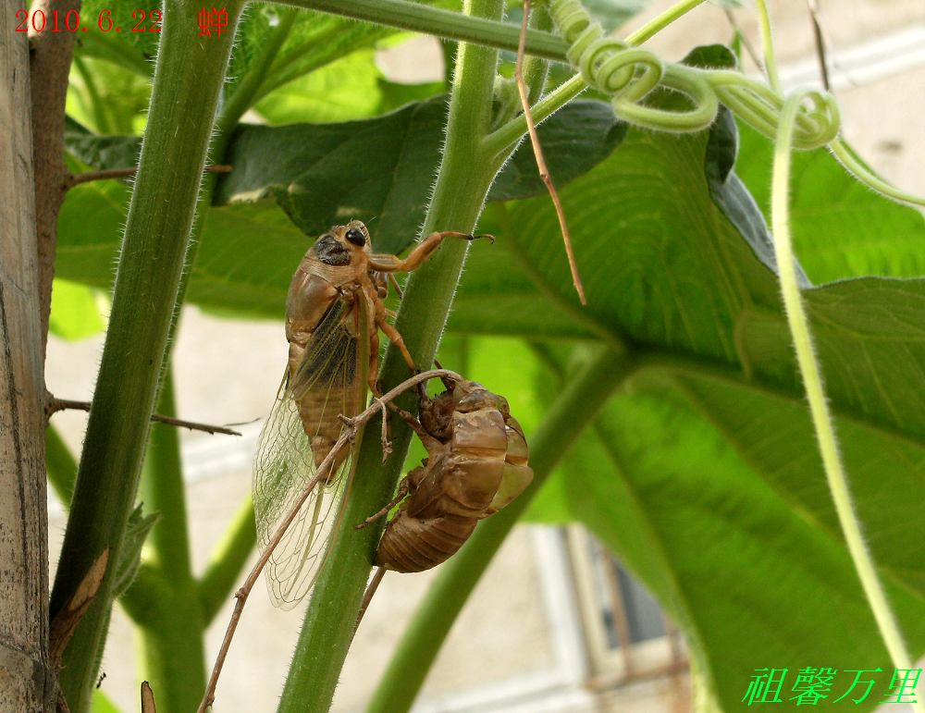
本ppt来自：千教网(www.well1000.cn)

Slide 9
课文分析（一）
1.蝉是从哪里来的？
2.这小圆孔的外部形态及内部结构是怎样的？
3.“做隧道的时候，泥土都搬到哪里去了呢？”
4.“为什么墙壁不会塌下来呢？”
5.作者是按什么顺序来介绍蝉的地穴的？
本ppt来自：千教网(www.well1000.cn)

Slide 10
课文分析（一）
蝉是从哪里来的？
明确：蝉的幼虫是从阳光曝晒的道路上的小圆孔里爬出来的。作者将读者的目光由蝉吸引到道路上的小圆孔上。
这小圆孔的外部形态及内部结构是怎样的？
明确：外部形态：约一寸口径，周围一点土都没有。
内部结构：深十五六寸，下面较宽大，底部却完全关闭起来，且坚固，一般建在含有汁液的植物根须上。
本ppt来自：千教网(www.well1000.cn)

Slide 11
课文分析（一）
“做隧道的时候，泥土都搬到哪里去了呢？”
明确：“它掘土的时候，将汁液……挤进干土的罅隙。”
“为什么墙壁不会塌下来呢？”
明确：“在隧道的墙上涂上水泥，……用来做灰泥。”
作者是按什么顺序来介绍蝉的地穴的？
由外及内的空间顺序。
本ppt来自：千教网(www.well1000.cn)

Slide 12
课文分析（一）
在蝉由幼虫到成虫的过程中需要脱皮，文中是怎样描写幼虫脱皮的？按什么顺序描写？朗读8-11段。
明确：8段：找到树枝或草叶准备脱皮；9段：进行脱皮；10段：完成脱皮；11段：离开空壳。按照事物发展变化的顺序。
重点分析10段：找出写蝉从壳中脱出的动词，思考这样写有什么好处？
明确：“腾跃”、“翻转”、“倒悬”、“伸直”、“张开”、“翻”、“钩住”。通过这些动词把蝉从壳中艰难脱出的过程具体写了出来，既生动又准确。
本ppt来自：千教网(www.well1000.cn)

Slide 13
小结
这部分主要按由幼虫——成虫的生长化过程来写的。
明确：这部分标题虽为“蝉的地穴”，但内容不仅仅写地穴，还写到幼虫脱皮的过程。以此看，作者以“蝉的地穴”为题，表示要从蝉的地穴开始考察。下一节“蝉的卵”也同样道理。
本ppt来自：千教网(www.well1000.cn)

Slide 14
课文分析（二）
①这一部分写了哪些内容？
②蝉为什么要产大量的卵？
③从文章全文来看，作者是按照幼虫——成虫——卵———幼虫的顺序来写的。这样安排有什么好处？
④结尾一段有何作用,运用了什么表达方式？
本ppt来自：千教网(www.well1000.cn)

Slide 15
课文分析（二）
①这一部分写了哪些内容？
明确：蝉产卵的特点，蝉的敌害；蝉卵的孵化及幼虫的活动。
②蝉为什么要产大量的卵？
明确：因为蝉只会产卵而不知道保护这些卵，必须有大量的卵，遭到毁坏时才可能有幸存者。
本ppt来自：千教网(www.well1000.cn)

Slide 16
课文分析（二）
小结：这一部分按照卵——幼虫的生长化过程来写的。
③从文章全文来看，作者是按照幼虫——成虫——卵———幼虫的顺序来写的。这样安排有什么好处？
明确：使行文新颖活泼，不落俗套，引起读者的兴趣，突出蝉“四年黑暗的苦工”这一重要特点。
本ppt来自：千教网(www.well1000.cn)

Slide 17
课文分析（二）
④结尾一段有何作用,运用了什么表达方式？
明确：运用抒情、议论两种表达方式。用富有诗意的语言总结蝉的一生，抒发对蝉经过艰苦劳动才换来短暂欢乐的由衷赞叹和同情。
本ppt来自：千教网(www.well1000.cn)

Slide 18
课文分析（二）
据课文内容，列出蝉的生命简史。
明确：成虫产卵 → 蝉卵孵化、幼虫出壳 → 即刻脱皮 ，不久 → 幼虫落在地上→立刻寻觅藏身的地方 ，几分钟后 →幼虫钻进地里 ，四年后→ 幼虫从地穴爬出→ 徘徊一阵 爬上灌木枝或草叶 ， 半点钟后 → 变为成虫 ，三个半钟头后→ 成虫是离枝飞去， 五个星期后→ 成虫交配、产卵、死亡。
本ppt来自：千教网(www.well1000.cn)

Slide 19
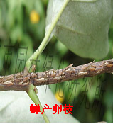
本ppt来自：千教网(www.well1000.cn)

Slide 20
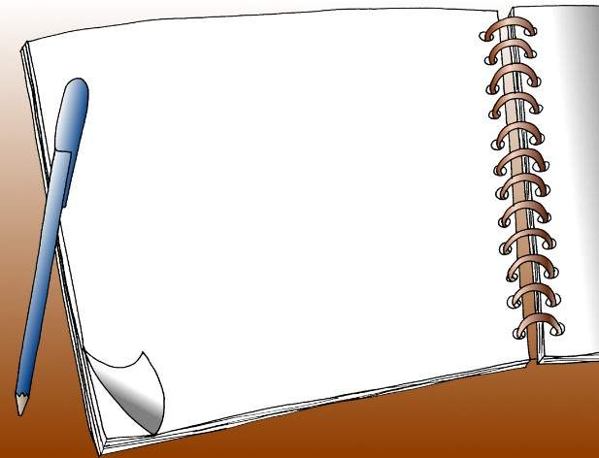
科学小品
科学小品：科学小品又名知识小品，是一种用小品文的笔调介绍某一方面科学知识的说明文体。它既有科学性，又有文学性。那么说科学小品就是说明文的一种了。
科学小品的特点：内容真实，结构严谨巧妙，语言生动准确 。
本ppt来自：千教网(www.well1000.cn)

